Slide 1
1.3.1. サービスXMLの作成(1/9)
卸売テナント
サービス追加
サービスの設定補助シート「 121_サービス情報.xlsm 」を記入し、サービスXMLを作成する。
設定補助シートの必要箇所に記入後、「xml出力」ボタンを押下すること。 ※設定補助シートは、クラウド型フルフィルメントポータルサイトから、ダウンロード願います。
●．ファイルの構成
よく使用される機能。本資料にて詳細を説明。 使用ケースが稀な為、本資料での説明を割愛。
ファイル名
121_サービス情報.xlsm
シート名
1.サービス特性設定
（必須）
2.リスト(選択型)設定
（任意）
3.従量課金
（任意）
4.サブサービス
（任意）
5.関連サービス
（任意）
6.パラメータ
（任意）
7.特性属性（任意）
章
サービス設定
プロビジョニング設定
サービス属性設定
サービス特性設定
設定補助シートは下記の5シートで構成されている。
1.サービス特性設定
→サービス名、サービス特性設定など、サービス登録に必要内容を記入。
設定可能は項目数は最大100（100を超える場合は要相談）。
2.リスト(選択型)設定
→プルダウン項目を用いる場合に設定
→1.サービス特性設定にて「入力形式」に「リスト型」の項目を設定した場合に設定。
3.従量課金
→従量課金を使用する場合に設定。
4.サブサービス
→サブサービスを使用する場合に設定。サブサービスの利用は稀な為、本資料では割愛。
5.関連サービス
→関連サービスを使用する場合に設定。関連サービスの利用は稀な為、本資料では割愛。
6.パラメータ
→パラメータを使用する場合に設定。パラメータの利用は稀な為、本資料では割愛。
7.特性属性
→特性属性を使用する場合に設定。特性属性の利用は稀な為、本資料では割愛。
（例）資料イメージ
②「xml出力」ボタンを押下し、
サービスXMLを作成する。
①各シートの必須項目（青塗部分）を埋める。
※ポータルサイトに掲載されている設定補助シートは最新のバージョンになります。
本マニュアルで紹介している設定補助シートとは内容に差異がある可能性がありますので、ご留意ください。

Slide 2
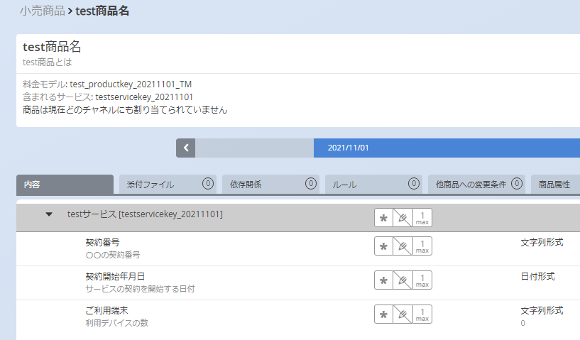
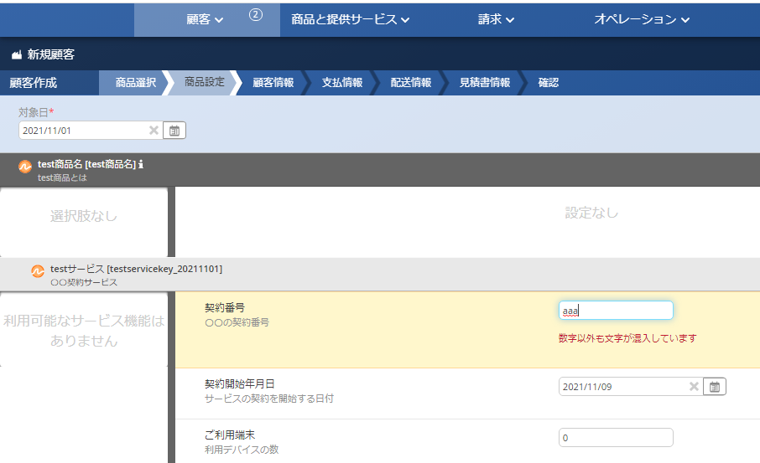
1.3.1. サービスXMLの作成(2/9)
卸売テナント
サービス追加
1.サービス特性設定（サービス設定）
ファイル名
121_サービス情報.xlsm
シート名
1.サービス特性設定
2.リスト(選択型)設定
3.従量課金
4.サブサービス
5.関連サービス
6.パラメータ
7.特性属性
章
サービス設定
プロビジョニング設定
サービス属性設定
サービス特性設定
設定補助シート「サービス特性設定」シートに下記の項目を記載する事。
＜各項目の説明＞※必須項目は赤字
サービス表示名：サービスの名称。
サービスキー情報：サービスごとに一意な情報。（テナント内で一意。）
半角英数字と-(ハイフン)_(アンダーバー)のみ許容。最大入力文字数は半角32字。
説明：画面に表示されるサービスの説明
サービス有効開始日：サービスの開始日。開始日以前は本サービスは画面に表示されない。
サービス廃止日：サービスの廃止日。廃止日以降は画面に表示されない。
【補足】商品詳細の画面イメージ
【補足】商品注文時の画面イメージ
サービス表示名
サービスキー情報
サービス表示名
サービスキー情報
説明
商品の詳細画面からも、サービスの設定情報や、特性情報を確認することが可能。

Slide 3
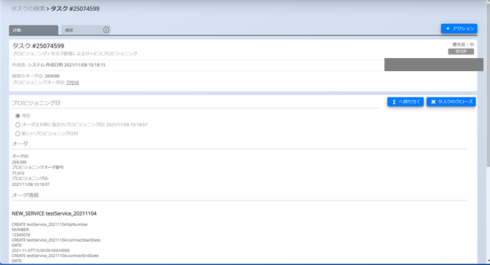
1.3.1. サービスXMLの作成(3/9)
卸売テナント
サービス追加
1.サービス特性設定（プロビジョニング設定）
ファイル名
121_サービス情報.xlsm
シート名
1.サービス特性設定
2.リスト(選択型)設定
3.従量課金
4.サブサービス
5.関連サービス
6.パラメータ
7.特性属性
章
サービス設定
プロビジョニング設定
サービス属性設定
サービス特性設定
設定補助シート「サービス特性設定」シートに下記の項目を記載する事。
＜プロビジョニングとは＞
サービスを開通するまでの管理方式のこと。
①タスク：サービス開通処理をシステム上で管理する。
開通後はタスクの詳細画面にて、タスクを完了にする
②即時完了：開通手続きが不要な場合に設定
③他シス連携：他のシステムに開通依頼の連携が必要な場合に設定。
※本設定は設定が必要の為、CWに連絡すること。
＜ターゲットシステム＞
他シスとの連携を行う場合のみ設定。
連携システムのURLを指す名称。事前準備として対象システムのURLを登録し、名称を設定する必要がある。
＜リソースパス＞
他シスとの連携を行う場合のみ設定。
連携システムのURLに続くエンドポイント。
＜各項目の説明＞※必須項目は赤字
新規：新規申込時のプロビジョニング設定。
廃止：解約申込時のプロビジョニング設定。
変更：変更申込時のプロビジョニング設定。
商品停止：一時的に商品の利用を停止する際のプロビジョニング。
【補足】設定内容を反映したタスクの詳細画面のイメージ
開通後は、「タスクのクローズ」ボタンを押下し、タスクを終了させる。

Slide 4
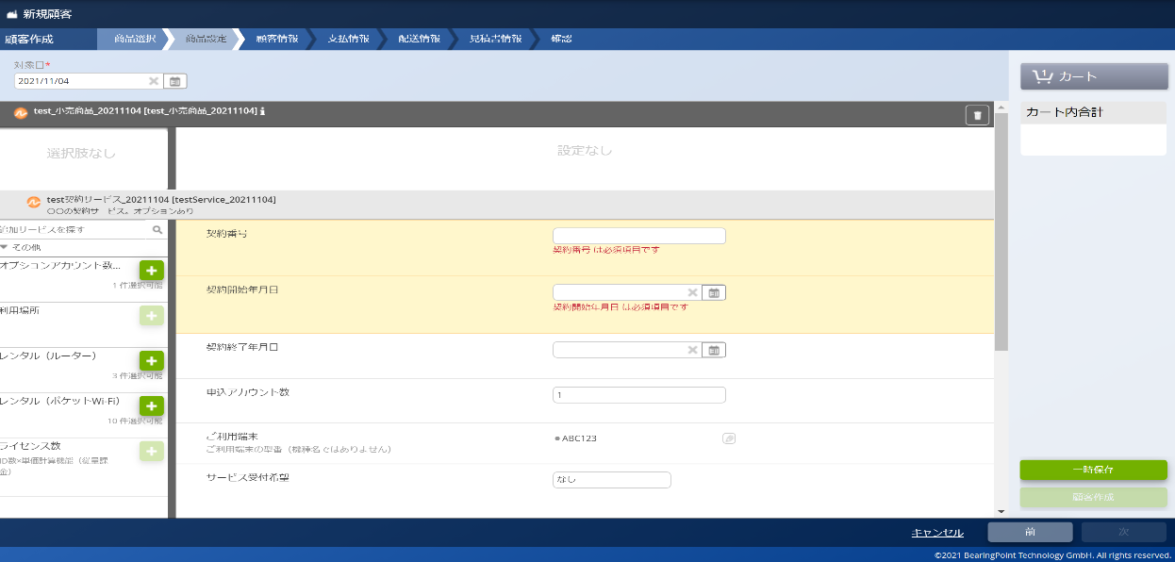
1.3.1. サービスXMLの作成(4/9)
卸売テナント
サービス追加
1.サービス特性設定（サービス特性設定）
ファイル名
121_サービス情報.xlsm
シート名
1.サービス特性設定
2.リスト(選択型)設定
3.従量課金
4.サブサービス
5.関連サービス
6.パラメータ
7.特性属性
設定補助シート「サービス特性設定」シートに下記の項目を記載する事。
100個以上の特性を使用する場合は、CWに相談とすること。
章
サービス設定
プロビジョニング設定
サービス属性設定
サービス特性設定
②
③
④
⑤
⑥
⑦
⑧
⑨
⑩
⑪
①
【補足】設定内容を反映した商品注文時の画面イメージ
＜各項目の説明＞※必須項目は赤字
①表示順：画面に表示される順番のこと
②特性表示名：画面に表示される特性の名称。
③特性キー情報：特性を管理する一意な情報。画面には表示されない。
④特性説明：画面に表示される、特性の説明。
⑤入力形式：
数値 ⇒⑦入力チェック にて、チェック内容の詳細を設定。
日付 ⇒カレンダが表示される。
真偽値 ⇒「はい」「いいえ」を選択させる。
文字列 ⇒ ⑦入力チェック にて、チェック内容の詳細を設定。
リスト（入力型） ⇒鉛筆マークから複数個入力できる。（例）ABC123 ,CDE456
リスト（選択型） ⇒「2.リスト(選択型)設定」シートにて、ドロップダウン項目を設定。
設定方法の詳細は、本資料p8にて説明。
住所 ⇒住所編集子画面が表示される。
入力なし ⇒入力不可。画面の表示のみされる。
⑥入力必須任意：
a.入力必須（特性必須）⇒必須項目。初期表示（初期値が設定されている）なし。
b.入力任意（特性必須）⇒任意項目。初期表示（初期値が設定されている）なし。
c.入力任意（特性任意（初期表示あり））⇒任意項目。初期表示有り。
d.入力任意（特性任意（初期表示なし））⇒任意項目。初期表示なし。
e.非表示 ⇒画面に表示されない。
⑦入力チェック ⇒半角英数字、記号、メールアドレス、ハイフンなど、使用する文字を設定
⑧桁数チェック（上限） ⇒⑦入力チェックで「桁制限あり」を含む場合に設定。
⑨桁数チェック（下限） ⇒⑦入力チェックで「桁制限あり」を含む場合に設定。
⑩入力チェックエラーメッセージ：入力チェックに引っかかった際に表示されるメッセージ。
入力中に判定される。
⑪初期値：画面初期表示時にデフォルトで設定されている値。
⑥a(入力必須)では、値が設定されていない場合、黄色い網掛けが表示される。
● CDE456
⑤でリスト（リスト型）とした場合、
リスト状に複数個の設定可能。
⑤でリスト（選択型）とした場合、
ドロップダウン形式で選択可能。
特性表示名
説明
⑥d(初期表示なし)は、画面左側に表示される。＋押下で項目追加可能。
⑥c(特性任意。初期表示有)は、任意項目の為、ゴミ箱ボタンから項目削除が可能。

Slide 5
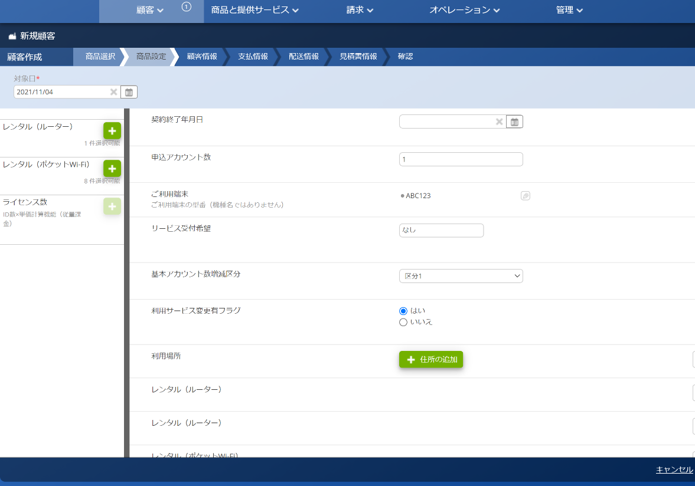
1.3.1. サービスXMLの作成(5/9)
卸売テナント
サービス追加
1.サービス特性設定（サービス特性設定）
ファイル名
121_サービス情報.xlsm
シート名
1.サービス特性設定
2.リスト(選択型)設定
3.従量課金
4.サブサービス
5.関連サービス
6.パラメータ
7.特性属性
設定補助シート「サービス特性設定」シートに下記の項目を記載する事。
章
サービス設定
プロビジョニング設定
サービス属性設定
サービス特性設定
⑫
⑬
⑭
⑮
⑯
⑰
⑱
⑲
⑳
【補足】設定内容を反映した商品注文時の画面イメージ
＜各項目の説明＞※必須項目は赤字
⑫読取/書込：
書き込み可能 ⇒書き込みが可能。
読み取り専用 ⇒画面の表示のみ。編集不可。
⑬検索可否：顧客検索画面で検索を可能とするか否か。全ての特性を検索させると
処理が重くなるため、検索可とする特性を絞ること。
⑭プロビ中の変更：他シスへ連携時に使用する項目。 開通依頼中にプロビ変更をかけてもよい場合は「変更可」を設定。
⑮変更申込時-項目の追加・削除：変更申込時に、新規契約時に設定した項目
の追加・削除を可能とするか否か。基本的には「追加/削除可」を設定 する事。新規申込から項目の変更を行いたくない場合（他シスの連携 項目となっている場合など）は不可を設定。
⑯変更申込時-項目の内容変更：変更申込時に、新規契約時に設定した項目
の内容の変更を可能とするか否か。可とした場合の業務イメージは、新 規契約時に回線数を5で申込、その後追加で3回線契約したい場合、 5→8に変更可能となる。基本的には「追加/削除可」を設定する事。 初期申込時の内容から内容を変更したくない場合（他シスの連携項 目などでつないだ場合などで）は、不可を設定。
⑰グループ識別子： 識別子にすることで、同一のサービスが注文に2つ以上含まれて
いる場合、その特性の値によってプロビジョニングタスクがグループ分けさ
れる。識別子にしない場合は1つのプロビジョニングタスクでまとまる。
⑱サービス識別子：テナント内で一意の項目として管理するかの設定。
従量課金や他シス連携などで一意としなければならない項目があった
場合などに設定する。 ⑲設定上限：購入画面にて追加できる特性の上限数。同じ特性を複数追加したい 場合に設定。右図の画面にてイメージを示す。 ⑳特性属性： 「あり」を選択した場合は、7.特性属性（任意）シートで属性の設定
が必要
⑲＋を押下し、項目を追加することが可能。
設定上限の個数分まで追加できる。

Slide 6
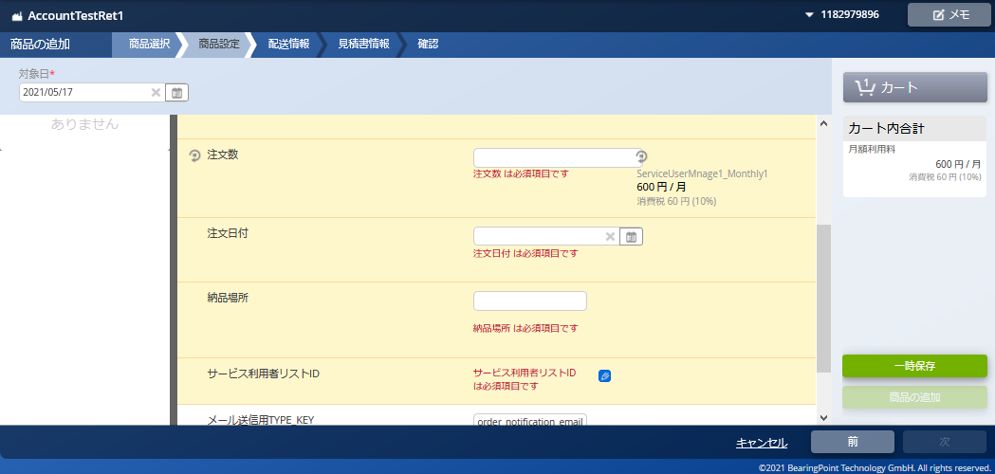
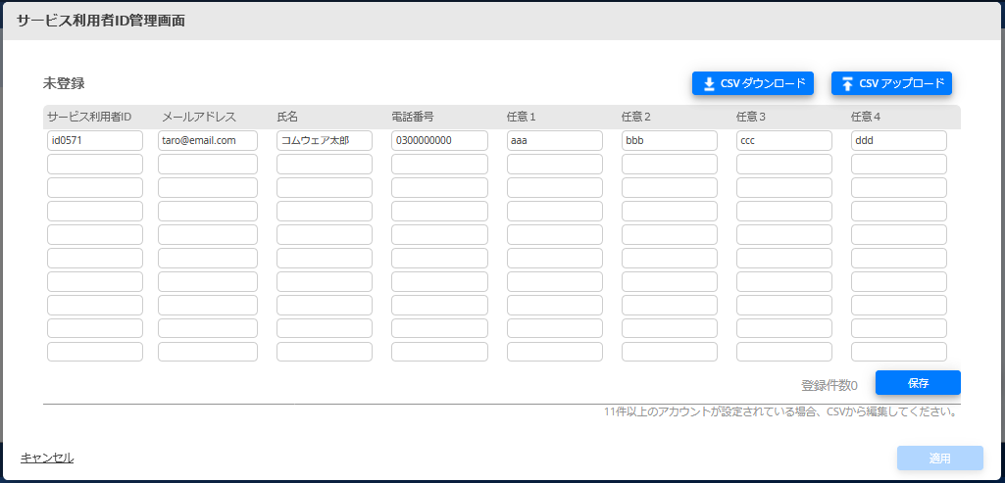
1.3.1. サービスXMLの作成(6/9)
卸売テナント
サービス追加
1.サービス特性設定（サービス特性設定）
ファイル名
121_サービス情報.xlsm
シート名
1.サービス特性設定
2.リスト(選択型)設定
3.従量課金
4.サブサービス
5.関連サービス
6.パラメータ
7.特性属性
章
サービス設定
プロビジョニング設定
サービス属性設定
サービス特性設定
サービス利用者管理機能 を利用する場合は、設定補助シート「サービス特性設定」シートで設定する必要がある。
・サービス利用者管理機能とは、Fulfillmentで管理されている各契約サービスに紐づく、
エンドユーザ様の利用者アカウント情報（例えばユーザID、氏名、メールアドレスなど）を管理する機能。
※本機能を利用しない場合は設定不要。
※ご利用に際する前提条件、CWでの設定変更等があるため、本機能のご利用を希望される場合は事前にCWまでお問合せください。
【補足】設定内容を反映した商品注文時の画面イメージ
アイコンを押下すると、子画面が表示される。
本画面からサービス利用者IDを登録する。
本設定により「サービス利用者管理画面」へ遷移可能なアイコンが表示される。

Slide 7
1.3.1. サービスXMLの作成(7/9)
卸売テナント
サービス追加
1.サービス特性設定（サービス特性設定）
ファイル名
121_サービス情報.xlsm
シート名
1.サービス特性設定
2.リスト(選択型)設定
3.従量課金
4.サブサービス
5.関連サービス
6.パラメータ
7.特性属性
章
サービス設定
プロビジョニング設定
サービス属性設定
サービス特性設定
メール送信機能を利用する場合は、設定補助シート「サービス特性設定」シートで設定する必要がある。
・メール送信機能を利用した場合、以下の契機でメールが発出される。
①オーダ申込が完了したとき
②オーダがキャンセルされたとき
③プロビジョニングのタスク作成（新規・変更・解約）がされたとき
④オーダが修正されたとき
・メールアドレスは卸顧客単位に設定するため、その卸顧客のメールアドレスに設定したアドレス（１つだけ）にしか発出されない。
※本機能を利用しない場合は設定不要。
※ご利用に際する前提条件、CWでの設定変更等があるため、本機能のご利用を希望される場合は事前にCWまでお問合せください。

Slide 8
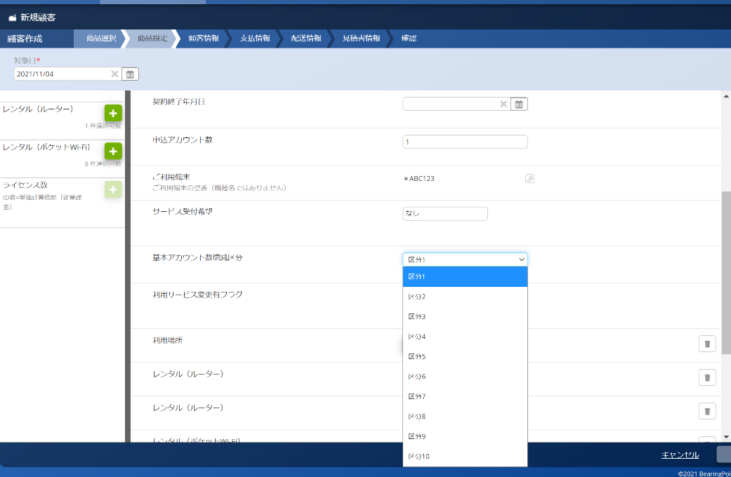
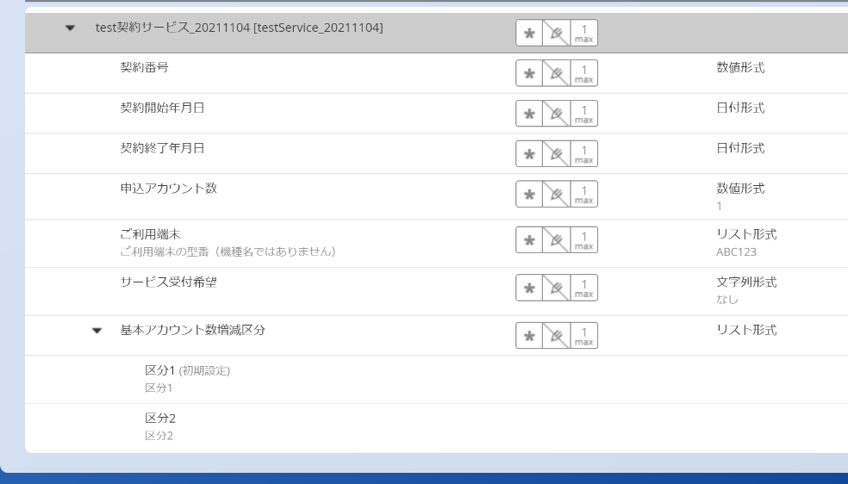
1.3.1. サービスXMLの作成(8/9)
卸売テナント
サービス追加
2．リスト（選択型設定）
ファイル名
121_サービス情報.xlsm
シート名
1.サービス特性設定
2.リスト(選択型)設定
3.従量課金
4.サブサービス
5.関連サービス
6.パラメータ
7.特性属性
・プルダウン項目を使用したい場合（入力形式をリスト(選択型)にした場合）に設定する。 ※プルダウンを利用しない場合は設定不要。
・設定補助シート「2.リスト（選択型）設定」シートに下記の項目を記載する事。
章
サービス設定
プロビジョニング設定
サービス属性設定
サービス特性設定
プルダウンにしたい特性表示項目の
「特性キー情報」を設定
【補足】1.サービス特性設定情報の「サービス特性設定」
＜各項目の説明＞※必須項目は赤字
項目キー情報：各プルダウン項目を一意に識別する為の項目。
表示名：プルダウンリストに表示される項目の名称。
表示順：プルダウンリストを表示した際の、項目の並び順。
項目説明：商品の詳細から確認可能。商品注文時には表示されない。
【補足】設定内容を反映した商品注文時の画面イメージ
入力形式がリスト（選択型）
【補足】設定内容を反映した商品の詳細画面イメージ
商品に含まれるサービスについて、
特性表示名ごとに詳細が確認可能。
プルダウン形式で選択が可能。
プルダウン項目の表示名
プルダウン項目の項目説明

Slide 9
1.3.1. サービスXMLの作成(9/9)
卸売テナント
サービス追加
3．従量課金
ファイル名
121_サービス情報.xlsm
シート名
1.サービス特性設定
2.リスト(選択型)設定
3.従量課金
4.サブサービス
5.関連サービス
6.パラメータ
7.特性属性
章
サービス設定
プロビジョニング設定
サービス属性設定
サービス特性設定
料金パターンにて、従量課金 を利用するために必要な設定。
※本機能を利用しない場合は設定不要。
※ご利用に際する前提条件、CWでの設定変更等があるため、本機能のご利用を希望される場合は事前にCWまでお問合せください。

Slide 10
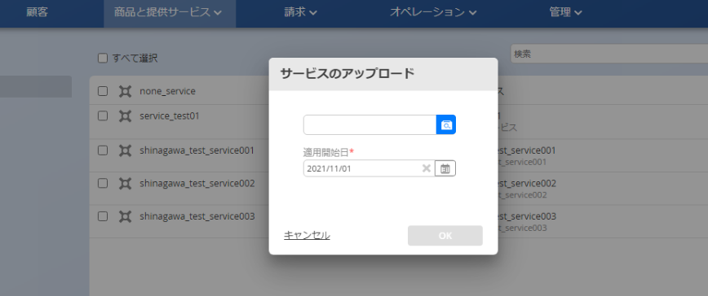
1.3.2．サービスのアップロード
卸売テナント
サービス追加
アップロード対象のサービスは、前手順の「サービスXMLの作成」にて準備しておくこと。
卸売テナントにログインし、サービスのアップロードを行う。
Fulfillment（準備編）
Fulfillment習熟
テナント追加(卸売)
オペレータ追加(小売,卸売)
サービス追加(卸売)
卸商品追加(卸売)
卸顧客追加(卸売)
小売商品追加 (小売)
1．「商品と提供サービス」から「提供サービス」を選択。
3．サービスをアップロードする。
①ファイルのアイコンを押下。
アップロード対象のサービスXMLを選択。
2．「アクション」タブから、「サービスのアップロード」を選択。
②「OK」を押下。
「サービスのアップロード処理が正常に終了しました」
③ポップアップが表示され、サービスのアップロードが完了する。
商品の作成時に、アップロードしたしたサービスが選択できるようになる。

